Slide 1
DA 600 LPC - super-lavenergiventilator

Slide 2
Historisk udvikling i energiforbrug
Gennem de sidste tre årtier er energiforbruget pr. stiplads blevet halveret hvert årti.
Årti Nyudvikling kWh/stiplads/år
1980 Aerodynamiske skorstene 30
1990 MultiStep® udsugsprincip lanceres 20
2000 DA 600 LPC i kombination med MultiStep ® 10

Slide 3
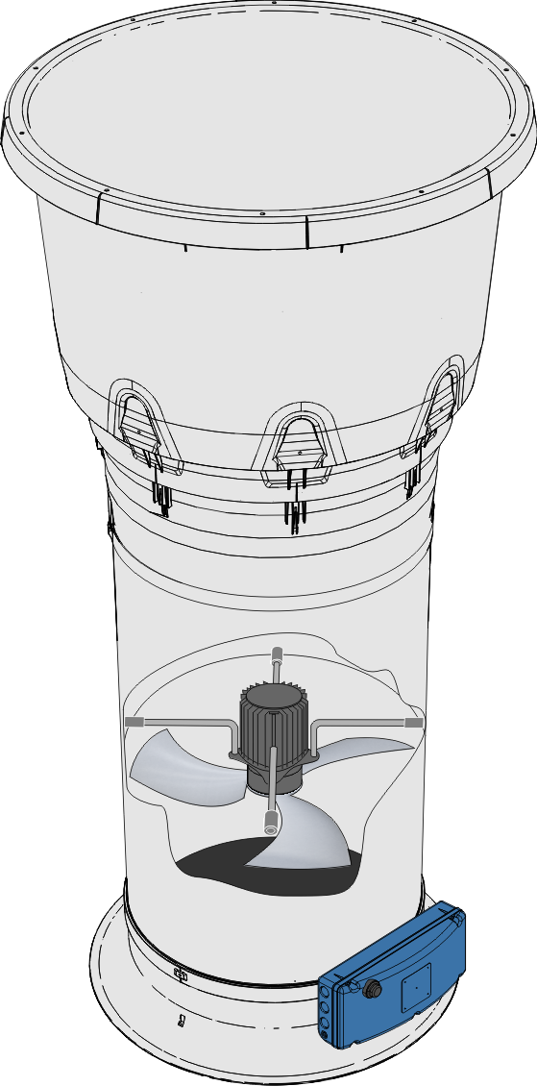
DA 600 LPC ventilator optimeret i skorsten
Min. 40 % reduktion af energiforbrug
Lavt støjniveau
Ikke vindfølsom (trykstærk)
Kort tilbagebetalingstid

Slide 4
DA 600 skorsten - optimeret som enhed
Tidligere løsning:
Optimeret DA 600 skorsten
Valg af standardvinge
Valg af standard motor
Valg af frekvensomformer
Energirigtig løsning
Løsning med DA 600 LPC ventilator:
Optimeret DA 600 skorsten
Udvikling af vinge til skorsten
Udvikling af motor til vinge
Udvikling af styring til motor
Lavenergiløsning – baseret på DA 600 LPC ventilator

Slide 5
DA 600 LPC i forhold til alternative løsninger
Undertryk | Ydelse |  |  | Specifik energi
Pa. | m³/time |  |  | Wh/1000m³
 | DA 600 LPC | ECT 632-6 | ETA Vent | DA 600 LPC | ECT 632-6 | ETA Vent
0 | 13040 | 13560 | 13090 | 24 | 35 | 30
10 | 12550 | 13010 | 12480 | 27 | 38 | 33
20 | 12300 | 12450 | 12020 | 29 | 40 | 37
30 | 11900 | 11970 | 11480 | 31 | 43 | 40
40 | 11500 | 11310 | 10660 | 33 | 48 | 44

Slide 6
DA 600 LPC - lav vindfølsomhed (meget trykstabil)
DA 600 LPC

Slide 7
DA 600 LPC strømforbrug
DA 600 LPC sammenholdt med
ECT 632-6 og ECT 632-6 ETA (EC- teknologi)
ECT632-6
Spjæld lukkes af hensyn til vind
DA600 LPC
ETA
Energi ECT 632-6
SKOV LPCT
Spjæld lukkes af hensyn til vind
Energi ECT 632-6 ETA
Spjæld lukkes af hensyn til vind
Energi DA 600 LPC

Slide 8
DA 600 LPC strømforbrug
DA 600 LPC sammenholdt med
DA 600-3 og DA 600-3 frekvensreguleret
DA 600 LPC
Spjæld lukkes af hensyn til vind
Triac
Energi DA 600-3
Frekvens
Spjæld lukkes af hensyn til vind
Energi DA 600-3F
SKOV LPC
Spjæld lukkes af hensyn til vind
Energi DA 600 LPC

Slide 9
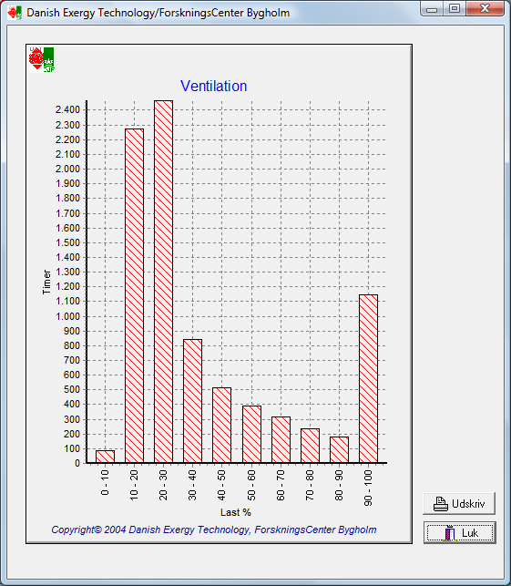
DA 600 LPC besparelse i forhold til DA 600-3
Besparelse

Slide 10
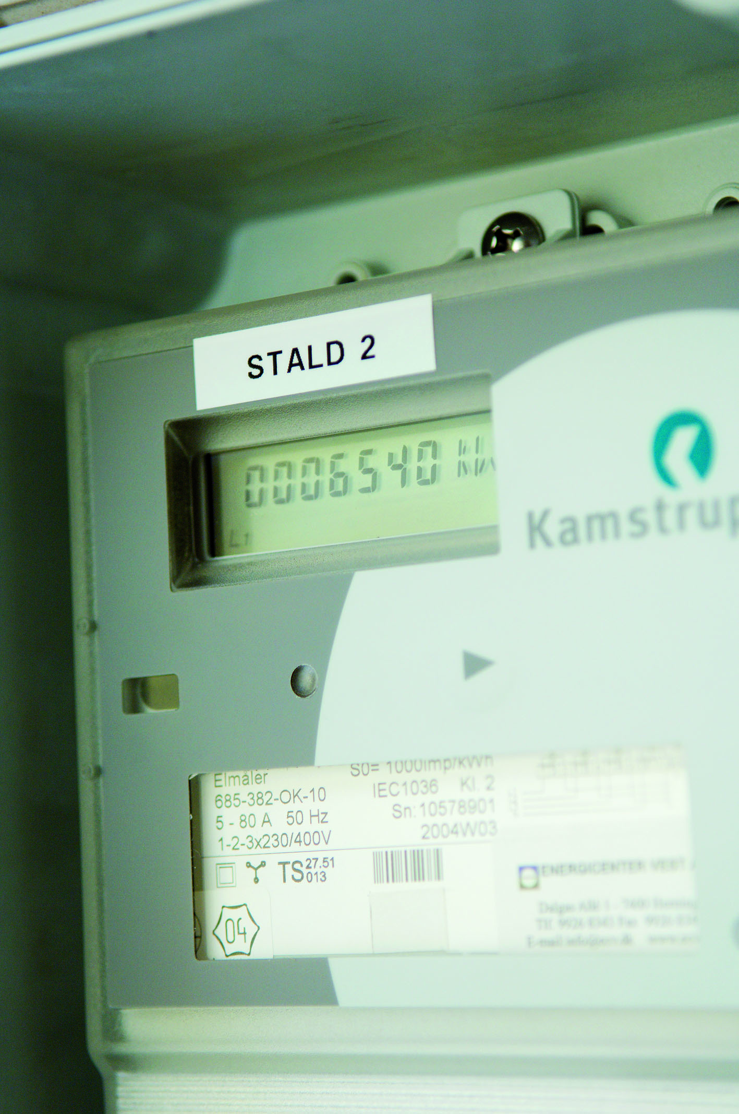
Ventilatortest - triac, frekvens og EC
Test udarbejdet i samarbejde med det midtjyske energiselskab - EnergiMidt
5 sektioner slagtesvin hos samme producent
Samme staldindretning i alle sektioner
2 luftudtag i hver sektion
5 forskellige konstellationer af ventilatorer

Slide 11
Testdata – suppleret med LPC
Anlægstype | Antal kWh/år | Årlig elbesparelse i % | *Merinvestering pr. sektion. Index | *Tilbagebetaling af merinvestering År
1 x Triac trinløs 1 × ON/OFF (MultiStep) | 3854 | - | 100 | -
1 × EC trinløs 1 × ON/OFF (MultiStep) | 2947 | 25 | 200 | + 5
1 × Frekvens trinløs 1 × ON/OFF (MultiStep) | 3466 | 10 | 150 | + 6
2 × EC trinløs parallel | 2610 | 30 | 300 | + 7
2 x Frekvens trinløs parallel | 3324 | 15 | 200 | + 8
1 x LPC **) 1 x ON/OFF (MultiStep) | 1870 | 52 | 200 | +2,5
Test baseret på ca. 2½ års målinger og en elpris på 0,8 kr/kWh.
*Eksklusiv elinstallation
**) Beregnet i StaldVent med målt energisignatur (i Staldtest 1/11-2009)

Slide 12
DA 600 LPC energibesparelse
I forhold til teknologi giver DA 600 LPC i kombination med MultiStep® følgende besparelser:
Triacregulering: 1500-2000 kWh/år
Frekvensregulering: 1200-1700 kWh/år
EC-regulering (ETA): 700 - 900 kWh/år

Slide 13




DA 600 LPC ventilator er udviklet i samarbejde med:

